Slide 1
基于位点特异性得分矩阵的蛋白质二级结构预测 -PSIPRED
Protein Secondary Structure Prediction Based on Position-specific Scoring Matrices
小组成员：
1910202时境原 1910178陈硕 1910182郭乙璇

Slide 2
目录
1
2
Introduction
Method
3
4
Results
Conclusion

Slide 3
Introduction
01
Part One

Slide 4
Background
目前，通过比较建模预测未知蛋白质结构的是最可靠的技术方法，但是只有当目标蛋白质能够找到序列相似度较高的模板蛋白质结构时，成功率较高。
除了基于蛋白质相似性识别的方法之外，还有不参考模板结构的“ab initio”三级方法，最常见的是要预测蛋白质的二级结构要素。
二级结构预测方法一般不单独运用，而是为三级结构预测提供约束条件，或作为蛋白质折叠识别方法的一部分。
早期二级结构预测基于简单的立体化学原理或统计学。GOR方法因为对于软件中的实现方法简单而广受欢迎。
随着技术发展，可以通过构造多序列比对，从观察到的序列变异以及插入和删除的位置获得更多的信息。
这种方法的核心信息来源是，通过观察可以知道，蛋白质序列中最保守的区域对应于蛋白质功能最重要的区域和/或隐藏在蛋白质核心中的区域。相反地，可以确切地推断，变异可能性高的序列部分是对应存在于蛋白质表面。
1993年Rost和Sander提出的PHD方法使用一组由反向传播训练的前馈神经网络来取代Benner和Gerloff提出的方法中“人类专家”的成分，成为了实际意义上的标准二级结构预测方法。

Slide 5
Method
02
Part Two

Slide 6
Method
1
生成序列谱
（generation of a sequence profile）
2
预测初始二级结构
（prediction of initial secondary structure）
3
对预测结构进行过滤
（filtering of the predicted structure）

Slide 7
Generation of a Sequence Profile
PSI-BLAST生成序列谱是作为研究过程的一部分，这里我们试图探索使用这些中间的序列谱，来直接输入二级结构预测方法，取消了提取序列，并产生一个显式的多重序列比对这一个单独的步骤。通过直接使用PSI-BLAST生成的序列谱，消除了十分耗时的多序列比对阶段，这大大减少了从目标序列到预测二级结构所需的总时间。
为了最大化PSI-BLAST在生成灵敏度较高的谱上的作用，构建了一个自定义的序列数据库来实际应用。
首先，通过从公开的数据库中提取非相同的蛋白质序列，构建一个大型的非冗余蛋白质序列数据库。然后使用SEG程序进行过滤，删除信息含量低的部分。使用自定义程序再次过滤数据库，来删除跨膜段以及会产生coiled-coil（卷曲螺旋）结构的部分。

Slide 8
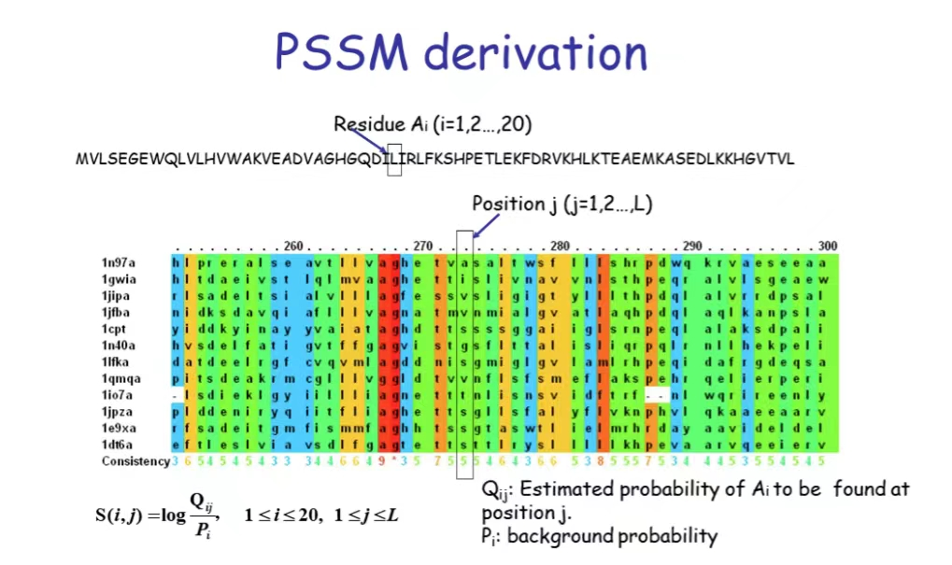
Generation of a Sequence Profile
首先我们需要将来自PSI-BLAST（经过三次迭代）的最终的位置特定得分矩阵输入神经网络。为了得到这个得分矩阵，使用POSIT模块中“debug”来编译PSI-BLAST，从而解析PSI-BLAST生成的谱中的矩阵。
这个矩阵有20XM个元素，M是目标序列的长度，每个元素代表了模板中该位置特定残基替换的对数比（基于给定对齐位置的BLOSUM62矩阵得分的加权平均值）。
矩阵谱的不同部分可能基于多个序列，或仅仅是查询序列本身（在这种情况下，矩阵谱元素与BLOSUM62矩阵中相应的行和列相同）。

Slide 9
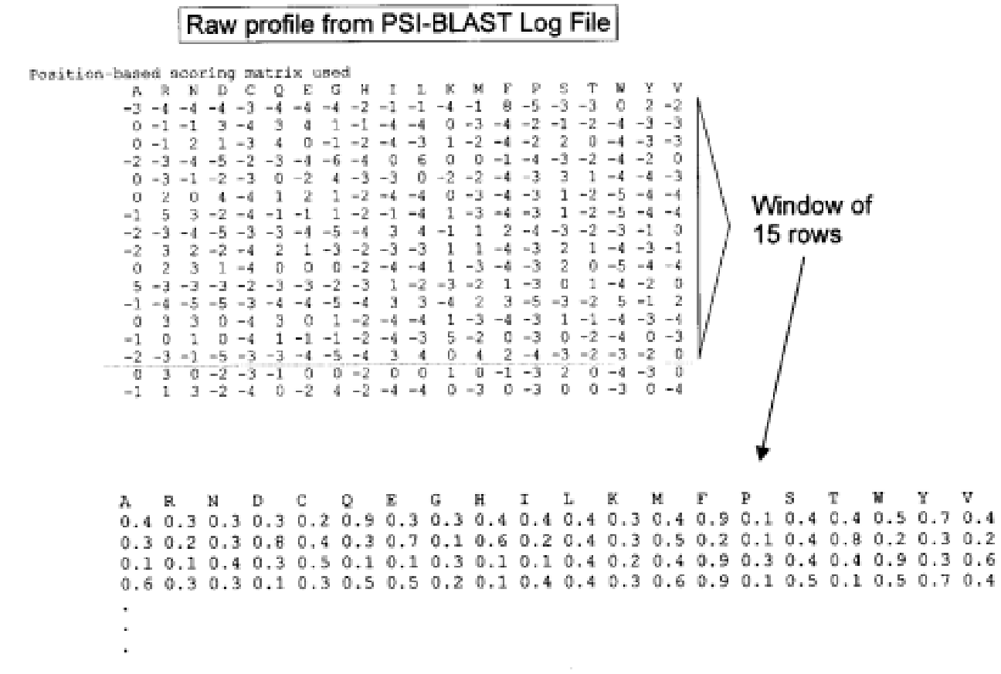

Generation of a Sequence Profile
PSI-BLAST使用了一种简单但是有效的方法来加权局部不同数量的序列对谱的影响程度，这里没有对偏离进行调整。生成的序列谱中的矩阵中的元素（通常在±7的范围内）。
通过以下logistic函数：
缩放到所需的0-1范围内。
这里x是生成的sequence profile的矩阵原数据的大小，这种缩放也可以通过直接调整输入单元和所需范围来实现。

Slide 10
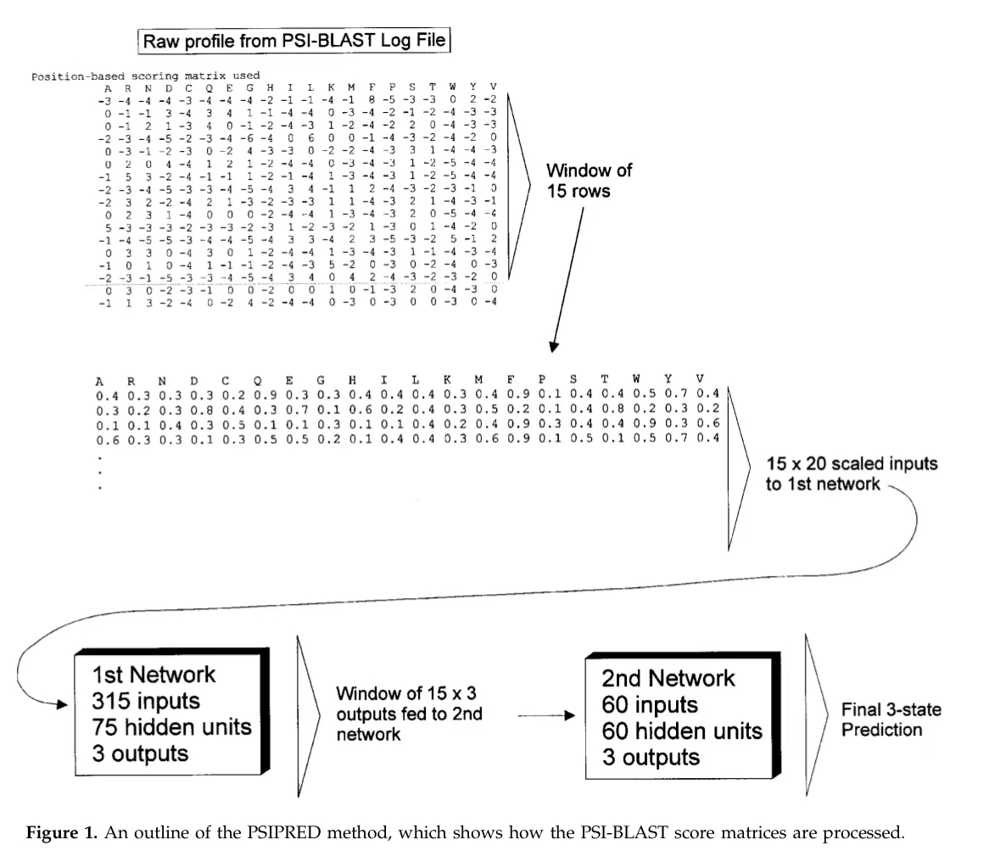
Prediction of Initial Secondary Structure
图一展示了PSIPRED方法中如何处理PSI-BLAST得分矩阵。
PSIPRED需要使用一个标准的带有单个隐层的前馈反向传播网络结构。
实验显示，一个视窗显示15个氨基酸残基是最佳的（得到了Q₃总分为80.1%的结果），因此最终的输入层由315个输入单元组成，这315个输入单元分成15组，每组21个单元。每个氨基酸的多余单元被用来标识该蛋白质链的N端或C端跨越的窗口。隐藏层很大，用了75个单元，同时还有另外三个单元构成了输出层，分别表示二级结构的三个状态（helix，strand，coil）。

Slide 11
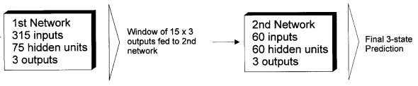
Prediction of Initial Secondary Structure
第二个网络中，每个氨基酸位置只需要三个输入量，它的输入层由60个输入单元组成，分成15组，每组4个。同样的，每一组中的多余单元用于标识蛋白质链端跨越的窗口。对于这个网络，隐藏层较小，只有60个单元。
成功构建神经网络后，需要采用一个在线反向传播训练程序用来优化网络中的权值，即在每次模式展示结果后更新网络中的权值，同时引入动量项以防止结果出现振荡。
经过多次调试发现，动量项为0.9，学习率为0.005，是最有效的参数。

Slide 12
Filtering of the Predicted Structure
通过一个结构相似性准则来筛查训练集和测试集，移除与测试集中任何成员有相似折叠的蛋白质。
这是目前所能达到的最严格的交叉验证方式，而且更简便。
训练集和测试集的每对蛋白质都会先通过CATH分类确定它们的结构域，筛选训练集中的蛋白质，若有与测试集中的任意蛋白质相同结构域的都会被删除。
使用PSI-BLAST的五次迭代来深度搜索CATH分类方法中可能表现不出来的细微关系，没有得出任何结果，也就是说此时在训练集和测试集中不存在相同部分。
用这种方法，三个独立的训练和测试集就建立出来了。由于测试集建立在CATH T-level的基础上，所以包含一些特别的蛋白质折叠。但是，最终的训练集和测试集中只包含高分辨率的结构（分辨率<1.8Å）。

Slide 13
Filtering of the Predicted Structure
其中测试集中总计有187个蛋白质链，分成三个部分，每个部分分别为62,62和63个链。最终结果显示，用于有限搜索最佳网络结构的16个蛋白质都没有出现在所得测试集中。
训练和测试集中的每个结构的二级结构的表达（α-螺旋，β-折叠和卷曲）是根据DSSP基本确定的。
DSSP中的八种状态（H,I,G,E,B,S,T,-）根据1993年Rost和Sander提出的方案减少到了三种，H和G为α-螺旋状态，E和B为β-折叠状态，其他为卷曲状态。
为了得到一个更高的准确度，也有一种更简单的映射方案，只有DSSP中的H被映射为α-螺旋，E被映射为β-折叠。
H G
α-螺旋
H
α-螺旋
E B
β-折叠
E
β-折叠
T -
卷曲状态
G B
T -
卷曲状态

Slide 14
Results
03
Part Three

Slide 15
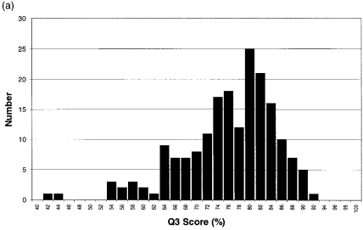
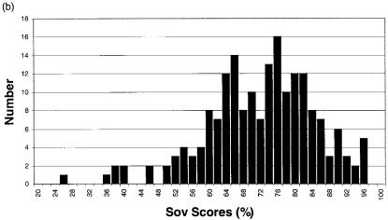
Results
图中展示了187个蛋白质链的测试集的Q₃ score和Sov₃ score的分布。
这187个蛋白质的平均Q₃ score是76%，标准差为7.8%；平均Sov₃ score是73.4%，标准差为12.7%。
对于残基（即按序列长度加权平均），平均Q₃ score是76.5%。
使用更简单的DSSP映射时，卷曲状态的占比更大，残基Q₃ score高达78.3%。
这些结果表明，这里介绍的方法，进行了非常严格的交叉验证策略之后，在二级结构预测方法中仍然属于准确度最高水平的。

Slide 16
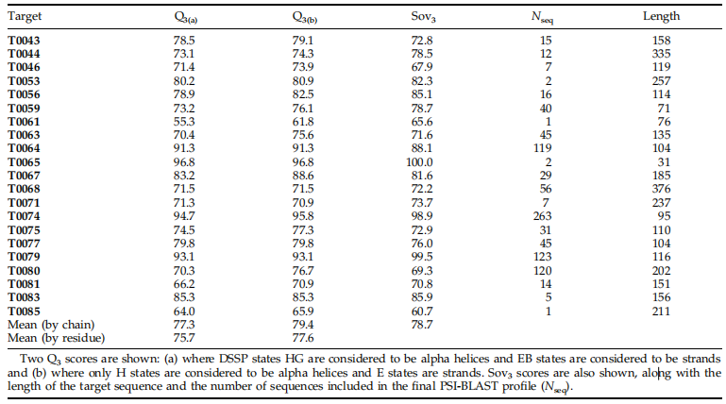
Results
CASP比赛服务器的预测的评价结果。这些评价结果是由独立评判员做出的。为了能够在CASP3会议上讨论，评判员们使用了最难的目标蛋白质（也即其他组预测效果最差的）。
PSIPRED在这些目标下的平均的Q₃和Sov₃ score分别是73.4%和71.9%。对于相同的目标，其他方法所得结果的最高平均Q₃ score是69.0%，最高平均Sov₃ score是65.7%。作为对比，广泛使用的PHD方法的Q₃ score是66.7%，Sov₃ score是63.8%，显然，PSIPRED对于PHD在CASP3的改进很明显。

Slide 17
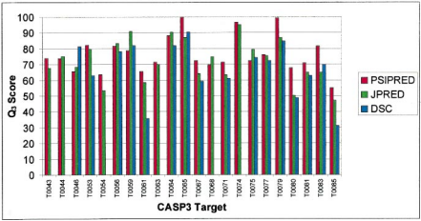
Results
图表对比了PSIPRED、JPRED和DSC模式通过CASP3测出的Q₃ score。对于上述目标蛋白质，这三个模式的平均Q₃ score分别是76.3%（PSIPRED），72.4%（JPRED），67.3%（DSC）。
除了一种情况之外，PSIPRED的准确性都达到了至少60%。所有的准确性均不低于55%。23个PSIPRED预测中的17个都达到了至少70%的准确性，而JPRED只有12个。
尽管PSIPRED在整体表现上准确率最高，但在七种情况下仍然有至少一种其他的预测模式能得出更准确的预测。这说明PSIPRED还可以向别的模式学习。

Slide 18
Conclusion
04
Part Four

Slide 19
Conclusion
PSI-BLAST程序中有三步是很关键的，一是PSI-BLAST的比对是建立在双序列之间局部的比对。之前的研究已经表明，使用可靠的局部序列对提高二级结构预测准确性有很大帮助。二是对profile的迭代，很大程度上强化了PSI-BLAST的灵敏度。三是发现PSI-BLAST比对的准确性明显比其他尝试过的自动多序列比对的高。
从目前的结果中可以得到的最重要的结论是，使用一个非常简单的由PSI-BLAST profile直接赋值的神经网络，可以让这个模式成为现有预测模式中效果最好的。这个想法可以运用到其他预测方法中。使用PSI-BLAST profile而非传统的多序列比对，也许很快就能得到一个更有效的二级结构预测方法。

Slide 20
谢谢观看

